Slide 1
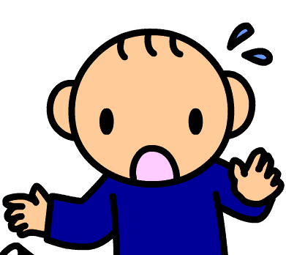
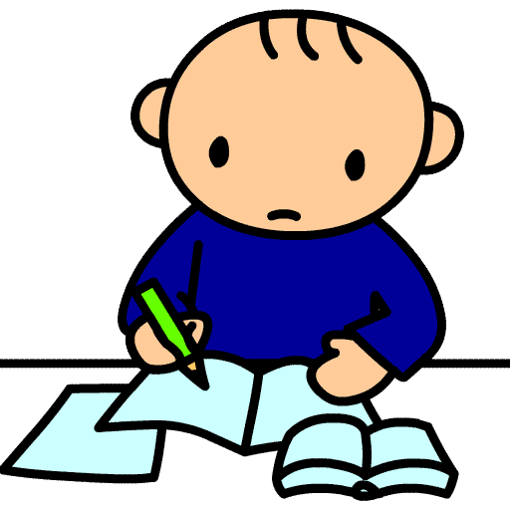
じゅぎょう じゅんび
授業の準備
みんなできてる!!
こまった、どうしよう
やす じかん つぎ がくしゅう じゅんび
休み時間のうちに，次の学習の準備を
しましょう
授業に集中（しゅうちゅう）できる
つくえ うえ てん
机の上に７点セット
けずっている

